Slide 1



Optimización Bayesiana: Concepto y Fundamentos
La Optimización Bayesiana es una técnica de búsqueda inteligente que usa modelos probabilísticos para predecir qué combinaciones de hiperparámetros podrían ser más prometedoras, en lugar de probar combinaciones al azar.
Su objetivo es maximizar el rendimiento del modelo con la menor cantidad de pruebas posibles, lo que la hace ideal para modelos costosos de entrenar o espacios de búsqueda muy amplios.
por Kibernum Capacitación S.A.

Slide 2



Preguntas para iniciar la clase
¿Qué métodos conoces o has utilizado para buscar los mejores hiperparámetros en un modelo de machine learning? ¿Qué ventajas o desventajas has notado en ellos?
Si tuvieras un modelo que toma mucho tiempo en entrenar, ¿cómo lo optimizarías sin probar cada combinación posible de parámetros?
¿Cómo crees que se podría aprovechar la probabilidad o la estadística para tomar decisiones más inteligentes al probar hiperparámetros?

Slide 3
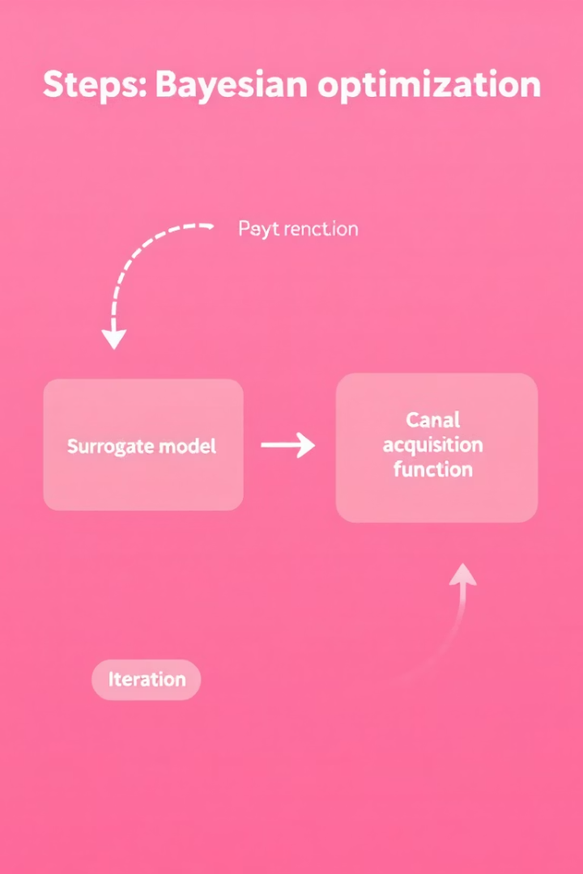


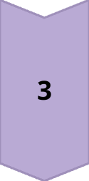
¿Cómo funciona la Optimización Bayesiana?
Modelo sustituto (surrogate model)
Estima la relación entre los hiperparámetros y la función objetivo (accuracy, AUC, etc.).
Comúnmente se usa un Gaussian Process (GP) o TPE (Tree-structured Parzen Estimator).
Función de adquisición
Decide qué punto evaluar a continuación.
Balancia explotación (probar donde se ha obtenido buen resultado) y exploración (probar nuevas zonas).
Ejemplos: Expected Improvement (EI), Upper Confidence Bound (UCB).
Iteración
Se evalúa el modelo con la combinación sugerida.
Se actualiza el modelo sustituto.
Se repite el proceso.

Slide 4
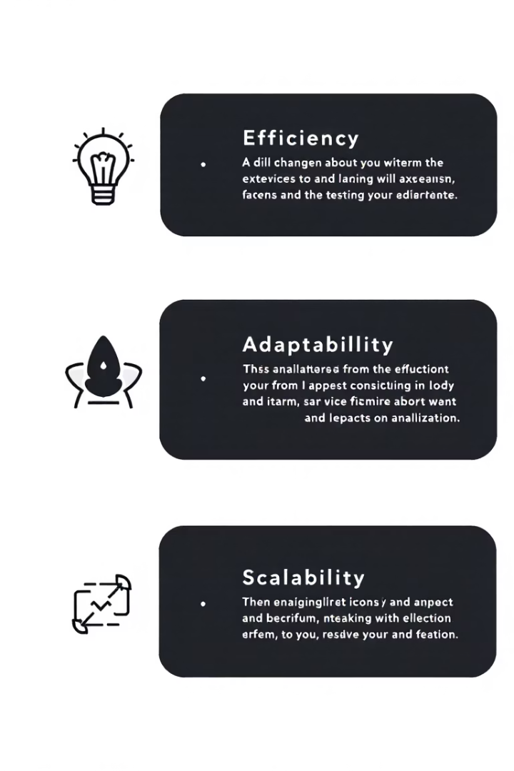
Ventajas clave
Eficiencia
Menos combinaciones para obtener buenos resultados
Adaptabilidad
Aprende y mejora con cada evaluación
Escalabilidad
Puede aplicarse en espacios de gran dimensión

Slide 5
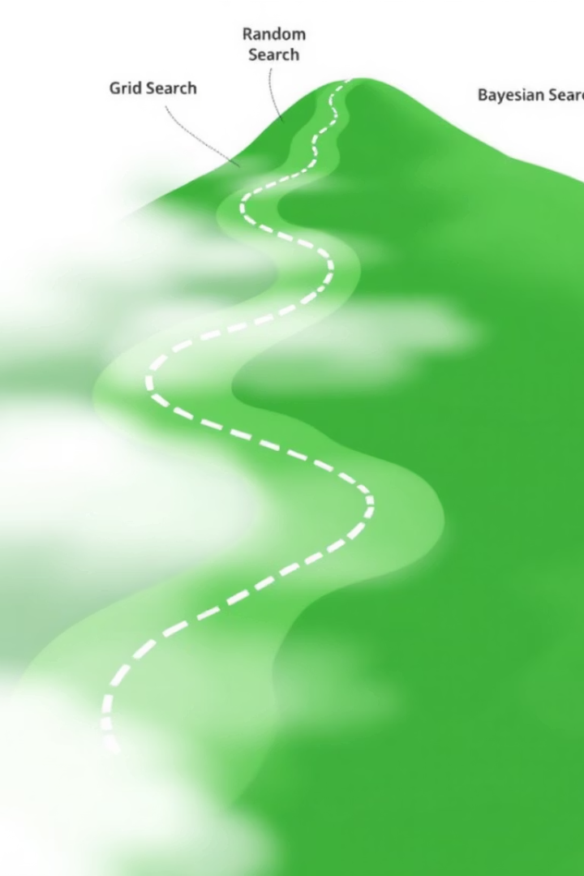
Ejemplo conceptual
Imagina una colina con neblina: Grid Search sube por todos los lados por igual, Random Search lanza piedras en varias direcciones, mientras que la Optimización Bayesiana aprende del terreno a medida que camina y elige el camino con mayor probabilidad de éxito.

Slide 6

Preguntas embebidas
¿Por qué es más eficiente la Optimización Bayesiana en comparación con Grid Search?
¿Cuál es el rol de la función de adquisición en este enfoque?
¿Qué crees que pasaría si el modelo sustituto no se ajusta bien?

Slide 7
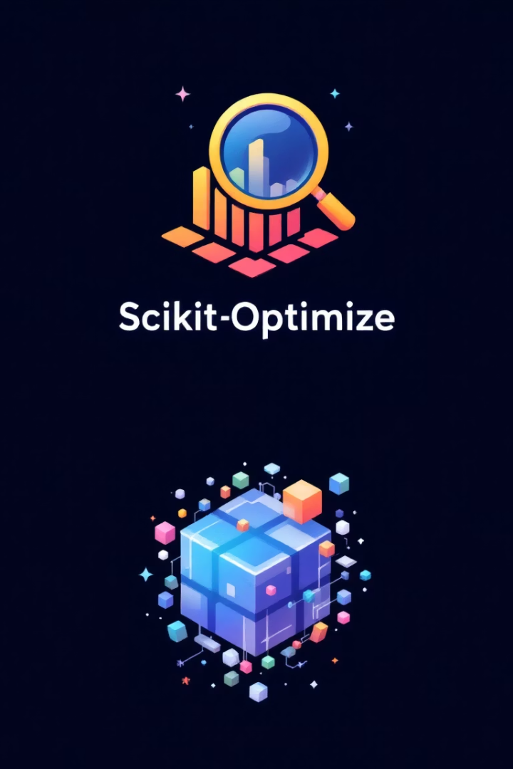
Implementación Práctica con Scikit-Optimize y Hyperopt

Slide 8

Scikit-Optimize (skopt)
Scikit-Optimize es una biblioteca basada en scikit-learn y diseñada específicamente para aplicar Optimización Bayesiana de forma simple.
Instalación:

Slide 9
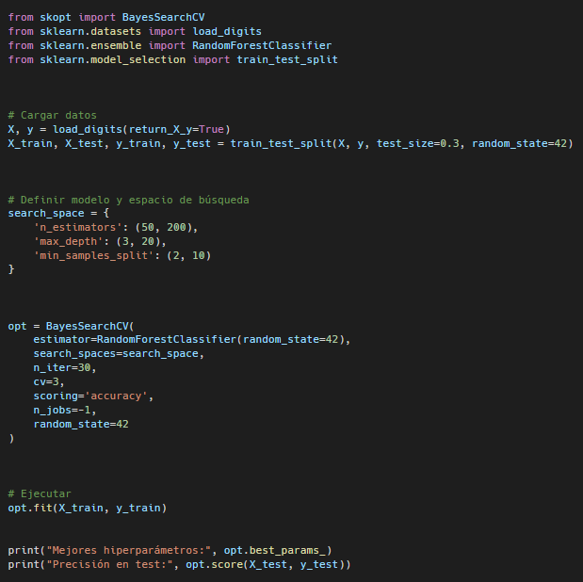
Caso: Ajuste de RandomForestClassifier con skopt

Slide 10

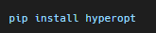
Hyperopt
Hyperopt es una biblioteca flexible para Optimización Bayesiana que utiliza el algoritmo TPE (Tree-structured Parzen Estimator). Es especialmente útil cuando el espacio de búsqueda incluye variables categóricas, continuas y condicionales.
Instalación:

Slide 11
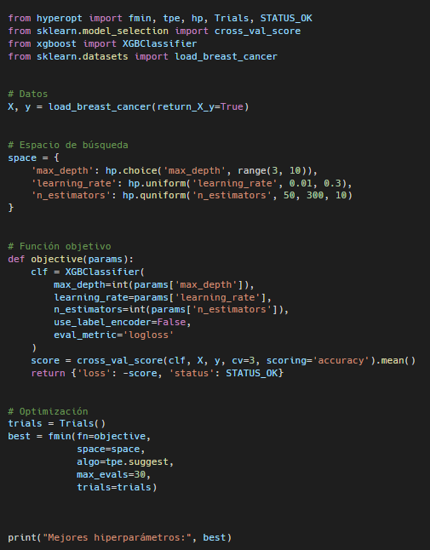
Caso: Ajuste de hiperparámetros de XGBoost

Slide 12
Diferencias clave entre skopt y Hyperopt
Estilo
API tipo GridSearchCV
Función objetivo libre
Algoritmo interno
Gaussian Process
TPE (Tree-structured Parzen)
Manejo de espacios
Simple y continuo
Soporta variables categóricas
Curva de aprendizaje
Baja si vienes de scikit-learn
Requiere mayor control y experiencia
Ideal para
Modelos sklearn
Optimización más compleja y flexible
Preguntas embebidas
¿Cuál de estas herramientas se ajusta mejor a tus proyectos actuales?
¿Qué ventajas ofrece Hyperopt al permitir variables categóricas?
¿Cómo asegurarías reproducibilidad con estas herramientas?

Slide 13

Comparación de Resultados: Bayesiana vs Grid Search vs Random Search

Slide 14

Introducción
Cada técnica de ajuste de hiperparámetros tiene ventajas según el caso de uso. Aquí compararemos resultados concretos bajo tres criterios:
Precisión lograda
Número de combinaciones evaluadas
Tiempo total de ejecución

Slide 15
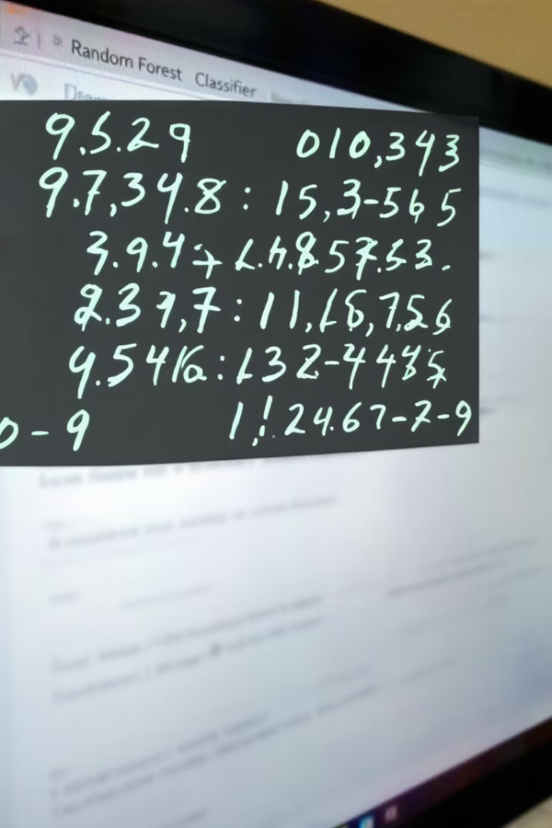
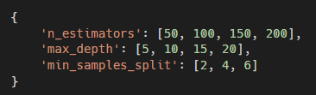
Caso comparativo: RandomForestClassifier con el dataset Digits (sklearn.datasets.load_digits)
Espacio de búsqueda
Combinaciones totales (para Grid): 4 × 4 × 3 = 48

Slide 16
Resultados resumidos
Técnica | Combinaciones evaluadas | Precisión promedio | Tiempo estimado
Grid Search | 48 (todas) | 0.943 | ~18 minutos
Random Search | 15 | 0.935 | ~6 minutos
Bayesiana (skopt) | 15 | 0.946 | ~7 minutos
Observación:
La Optimización Bayesiana obtuvo mejor precisión que Grid Search usando menos de 1/3 del tiempo y combinaciones.

Slide 17
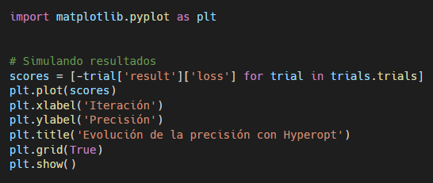
Visualización sugerida (matplotlib/seaborn)
Se puede graficar la evolución de la precisión en cada iteración para observar la eficiencia de la búsqueda:

Slide 18
Conclusiones de la comparación
Grid Search es ideal para espacios pequeños y controlados.
Random Search ofrece un buen equilibrio con poco código.
Optimización Bayesiana es superior cuando:
El espacio es grande o costoso de explorar
Se dispone de pocos recursos o poco tiempo
Queremos resultados rápidos pero competitivos
Preguntas embebidas
¿Qué técnica usarías si solo pudieras hacer 10 pruebas por limitación de recursos?
¿Qué métrica debería usarse para evaluar “la mejor técnica”?
¿Cómo afecta el tipo de modelo (árbol, red neuronal, etc.) a la elección de técnica?

Slide 19

Ejemplos y Casos Prácticos: Optimización Bayesiana
Esta sección muestra cómo aplicar la Optimización Bayesiana en problemas reales, desde modelos clásicos hasta redes neuronales, utilizando skopt, Hyperopt y Optuna (opcional). Está orientada a que los alumnos comprendan cuándo y cómo usar este enfoque en sus propios proyectos.

Slide 20
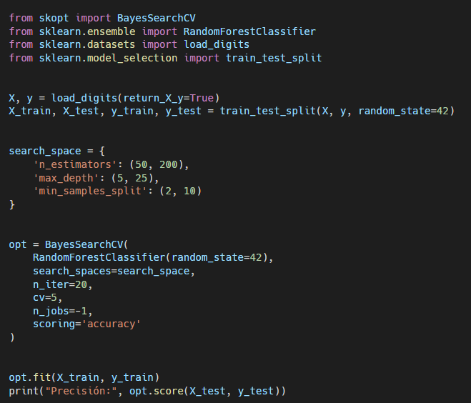
Caso práctico 1: Clasificación de imágenes manuscritas (skopt + RandomForestClassifier)
Objetivo:
Clasificar imágenes del dataset digits de sklearn.
Implementación resumida:
Resultado: mejora del accuracy del 91% al 95%
en menos tiempo que Grid Search.

Slide 21
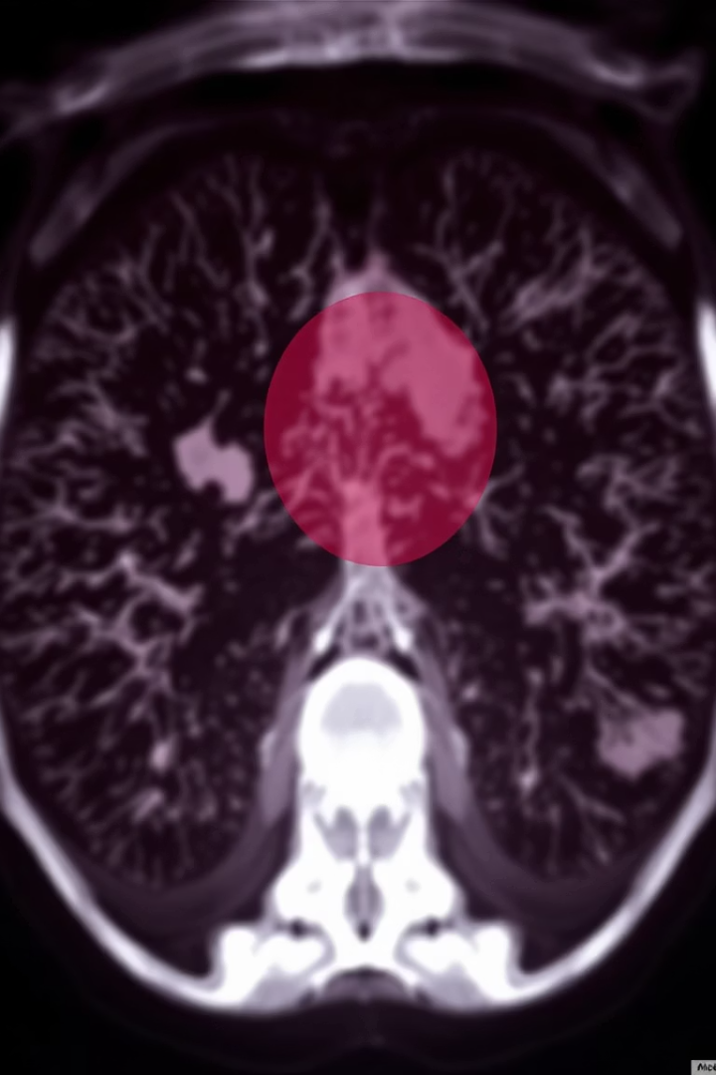
Caso práctico 2: Predicción de cáncer de mama con Hyperopt + XGBoost
Objetivo:
Detectar tumores malignos vs benignos en el dataset breast_cancer.

Slide 22
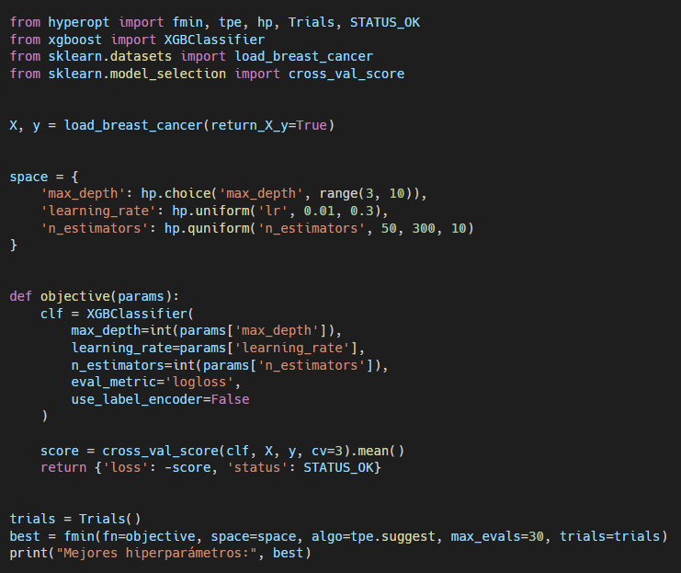
📌 Resultado: accuracy de hasta 98%, con solo 30 combinaciones evaluadas.

Slide 23
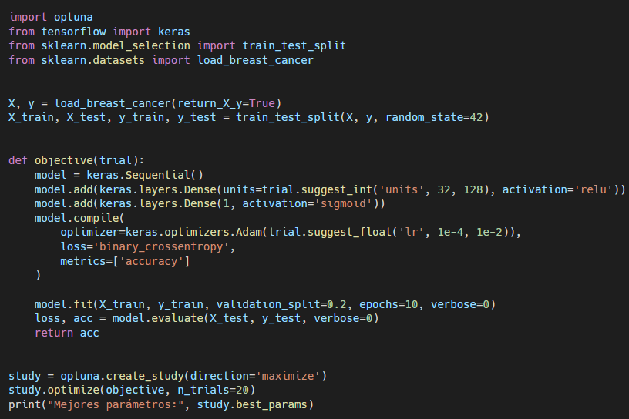
Caso práctico 3: Keras + Optimización Bayesiana con Optuna
Objetivo:
Mejorar una red neuronal con solo 20 pruebas automáticas.
📌 Resultado: red más compacta y precisa, ajustada automáticamente.
Resultado: red más compacta y precisa, ajustada automáticamente.

Slide 24

Actividades prácticas sugeridas
1
Desafío 1: Elegir un dataset real y comparar GridSearchCV vs BayesSearchCV.
2
Desafío 2: Usar Hyperopt o Optuna con un modelo tipo XGBoost o red neuronal. Analizar número de pruebas, tiempo y precisión.
3
Desafío 3 (avanzado): Crear una función objetivo propia con múltiples métricas (por ejemplo, accuracy y tiempo).

Slide 25

Preguntas embebidas
¿Qué caso te pareció más aplicable a tu entorno de trabajo?
¿Qué aprendiste sobre el tiempo vs calidad en tuning automatizado?
¿Crees que Optuna o Hyperopt podrían ser integrados fácilmente en tus flujos actuales?

Slide 26
Preguntas de Reflexión Final
¿Qué decisiones previas deben tomarse antes de aplicar Optimización Bayesiana en un modelo de negocio real?
¿Qué hiperparámetros priorizar? ¿Qué rango es razonable?
¿En qué tipos de proyectos la Optimización Bayesiana puede ser más útil que otras técnicas?
Piensa en modelos costosos, entornos productivos o problemas con limitaciones de recursos.
¿Qué desafíos podrías enfrentar al usar esta técnica en un entorno colaborativo o empresarial?
Considera la trazabilidad de resultados, la reproducibilidad y la curva de aprendizaje de las herramientas.

